Slide 1

АН ДОО «АЛМАЗИК» ДЕТСКИЙ САД «КРЕПЫШ»
Анализ медицинского сопровождения

Slide 2


Детский сад № 52 «Крепыш»
Автономной некоммерческой дошкольной образовательной организации «Алмазик»
Общеразвивающего вида с приоритетным осуществлением деятельности по интеллектуальному и физическому развитию детей.

Slide 3
Медицинская деятельность осуществляется строго в соответствии с требованиями Закона РФ №99-ФЗ от 04.05.2011 года «О лицензировании отдельных видов деятельности», Постановления Правительства РФ от 16.04.2012 №291 «О лицензировании медицинской деятельности», Приказа Минздрава России от 11.03.2013 №121н «Об утверждении Требований к организации и выполнению работ (услуг) при оказании первичной медико-санитарной…» на основании полученной лицензии Министерства здравоохранения РС (Я) №ЛО-14-01-002454 от 24.12.2018 года. В соответствие данной лицензии медицинская служба АН ДОО «Алмазик» имеет право на осуществление следующих видов медицинской деятельности:
Вакцинация (проведение профилактических прививок);
Доврачебная помощь – сестринское дело в педиатрии
Оказание первичной врачебной медико-санитарной помощи в амбулаторных условиях по организации здравоохранения и общественному здоровью;
Педиатрия;
Физиотерапия

Slide 4


Детский сад № 52 расположен в 3-х этажном здании, по проекту рассчитан на 12 групп, 240 детей. Имеются бассейн, Временно по решению органов прокуратуры района бассейн закрыт в связи с отсутствием проектно-сметной документации на эксплуатацию.
Списочный состав на 01.01.2022 составляет 260 ребенка. Детский сад посещают дети с 1,5 до 7 лет. Из них детей до 3 лет– 44 ДЕТЕЙ. 3 года и старше – 216 детей.
Возрастно-групповая структура, детей посещающих д/с №52 на начало 2021 года:
Возрастная градация | 1,5-3 года | 3-4 года | 4-5 лет | 5-6 лет | 6-7 лет
Количество групп | 2 | 2 | 3 | 2 | 3

Slide 5
1. Штаты
Должность | Всего на конец отчётного года | Врач службы Мирнинского отделения АН ДОО | Средний медперсонал | Прочий персонал | Из них педагогические
Штатные | 71 | 1 | 4 | 66 | 27
Занятые | 60 | 1 | 3 | 56 | 22
Физические лица | 60 | 1 | 2 | 57 | 22
Штатная единица врача педиатра выведена в аппарат управления персоналом АН ДОО. По приказу врач педиатр обслуживает три детских сада. Сохраняется небольшой дефицит педагогических кадров

Slide 6

Число детей всего - 263, в т.ч. до 3 лет - 40, 3 года и старше - 223
Число медкабинетов - 1
Оснащение: по приказу №822
Число физиокабинетов - 1
Оснащение: УВЧ, СВЧ, УЗ ингалятор, электрофорез, тубус кварц, магнитер, ингаляторы «Доктор Литтл» Д"Арсонваль, ДЭНАС-аппарат, ДЭНАС - одеяло; кислородный коктейлер;

Slide 7

2. Распределение детей по группам здоровья на конец 2021 года
Возраст | Группы здоровья
 | Всего | I | II | III | IV
до 3 лет | 44 | 24 | 18 | 2 | 0
с 3-5 лет | 135 | 44 | 89 | 2 | 0
6-7 лет | 81 | 28 | 49 | 4 | 0
Всего | 260 | 96 | 156 | 8 | 0
3.Сравнительный анализ по группам здоровья за 2020 -2021 г.г.
Возраст | Всего |  | Группы здоровья
 |  |  | I |  | II |  | III |  | IV
 | 2020 | 2021 | 2020 | 2021 | 2020 | 2021 | 2020 | 2021 | 2020 | 2021
до 3 лет | 46 | 44 | 11 | 24 | 34 | 18 | 1 | 2 | 0 | 0
С 3-5 лет | 186 | 135 | 64 | 44 | 116 | 89 | 6 | 2 | 0 | 0
6-7 лет | 50 | 81 | 11 | 28 | 35 | 49 | 3 | 4 | 1 | 0
Всего | 282 | 260 | 86 | 96 | 185 | 156 | 10 | 8 | 1 | 0

Slide 8
Какие виды профилактических мероприятий проводятся:
воздушные ванны,
полоскание горла водой комнатной температуры,
витаминопрофилактика,
кислородные коктейли;
Оксолиновая мазь нозально;
Соблюдение питьевого режима;
Оптимальный двигательный режим в течении дня;
Утренняя гимнастика;
Прогулки на свежем воздухе;
Физкультурные занятия;
Гимнастика после сна;
Стопотерапия, массажные дорожки;
Ароматерапия (в осенне-весенний период)
вакцинопрофилактика

Slide 9

Противотуберкулёзная работа: обследовано р. Манту - 135, запланировано было260
Привито детей в 2021 году:
против дифтерии: 30– 71,4%;
против коклюша: 16-71,4%,
столбняка: 16-71,4%,
туберкулёза: 1– 100%,
полиомиелита: 27 – 100%,
эпидемического паротита: 48– 73,8%,
кори: 48-73,8%,
краснухи: 256-90,4%;
грипп: 157– 60,4%.
Проба Манту: 135- 51,9%,

Slide 10
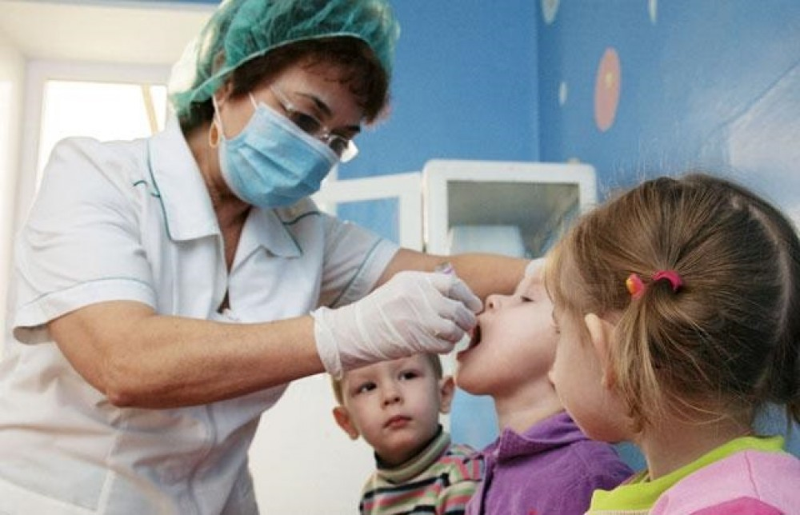

Slide 11

Сравнительный анализ прививочной работы в д/с №52 за 2020-2021г.г.
Наименование | 2020 |  |  | 2021
 | Подлежало | Привито | % от плана | Подлежало | Привито | % от плана
АКДС | 6 | 6 | 100 | 20 | 16 | 80
АДС-М | 38 | 32 | 84 | 42 | 30 | 71,4
полиомиелит | 53 | 53 | 100 | 27 | 27 | 100
Корь | 52 | 47 | 90,4 | 65 | 48 | 73,8
Паротит | 52 | 47 | 90,4 | 65 | 48 | 73,8
Краснуха | 52 | 47 | 90,4 | 65 | 48 | 73,8
БЦЖ | 2 | 1 | 50 | 1 | 1 | 100
Р. Манту | 283 | 222 | 78 | 260 | 135 | 51,9
Грипп | 200 | 200 | 100 | 260 | 157 | 60,4
Другие: гепатит А | 0 | 0 | 0 | 11 | 11 | 100
превенар | 6 | 6 | 100 | 2 | 2 | 100
Показатели за 2021 год показывают, что ПРОБА Р. Манту и вакцина гриппа не выполнена на 100%. Это связано с несколькими причинами - закрытия детского сада на ремонт в летний период , отсутствие вакцины в поликлинике, закрытие групп на карантин по ветрянной оспе и Covid-19, 20 % воспитанников находились в отпусках.

Slide 12
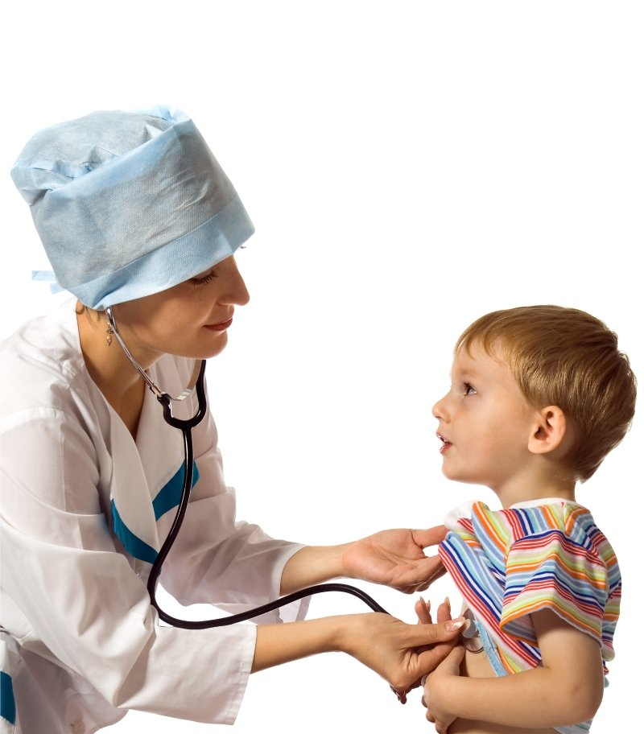

Slide 13

Осмотрено всего детей в 2021 г.
 | Невролог | Ортопед | Окулист | ЛОР | Стоматолог | Эндокринолог | Психиатр | Гинеколог | Уролог | Всего
подлежало | 144 | 144 | 144 | 144 | 260 | 0 | 82 | 82 | 144 | 260
осмотрено | 95 | 77 | 46 | 46 | 178 | 0 | 19 | 45 | 46 | 178
выявлено патологии всего | 3 | 14 | 10 | 10 | 48 | 0 | 3 | 3 | 10 | 96
из них впервые | 3 | 12 | 6 | 5 | 32 | 0 | 3 | 3 | 10 | 72
санировано |  |  |  |  | 0
Ежегодно в детском саду проводится углубленный медосмотр детей врачами узкопрофильных специальностей детской поликлиники г. Мирного. Целью таких мероприятий является – раннее выявление отклонений в состоянии здоровья детей. Наибольшее количество патологии выявлено стоматологической патологии, чаще кариес. Окулистом, чаще это нарушение рефракции. Урологическая патология представлена в основном фимозами. Неврологической патологии, это минимальные мозговые дисфункции, синдром гиперактивности и дефицита внимания, церебростенический и миотонические синдромы.

Slide 14
Диспансерное наблюдение детей в течение 2021 года
Патология ЦНС (центральной нервной системы) – это наиболее часто встречающаяся патология у детей, далее болезни ЛОР-органов, эндокринная патология (ожирение, дефицит массы тела), КМС (костно-мышечная система), болезни кожи и нарушение зрения, врожденные пороки развития, МВС (мочевыводящей системы) на фоне врожденной аномалии, ЖКТ (желудочно-кишечного тракта), ВПС (врожденный порок сердца), болезни легких (пневмонии), БА (бронхиальная астма), ЧБД (часто болеющие дети). Всего наблюдалось в течение 2020 года на диспансерном учете – 13 детей, что составило 4,5 % от среднегодового состава посещающих детей.
5. Количественная и качественная характеристика детей состоящих на диспансерном учете
Название патологии | Болезни МВС | Болезни ЖКТ | Врожденные аномалии | БОЛЕЗНИ ССС | Нарушение зрения | Болезни кожи | Болезни легких, БА | Эндокринологическая патология | Болезни ЛОР | Патология КМС |  | Патология ЦНС | Болезни крови
Количество детей | 5 | 9 | 0 | 4 | 10 | 8 | 7 | 8 | 34 | 10 |  | 7 | 0

Slide 15
Сравнительная таблица отчетов по заболеваемости д/с №52 за 2020-2021 года
 | 2020 |  |  |  |  |  |  |  | 2021
Наименование болезни | Всего |  | от 1-3 лет |  | от 3-5 лет |  | 6-7 лет |  | Всего |  | от 1-3 лет |  | от 3-5 лет |  | 6-7 лет
 | случаи | дни | случаи | дни | случаи | дни | случаи | дни | случаи | дни | случаи | дни | случаи | дни | случаи | дни
Общая заболеваемость | 1534 | 14110 | 447 | 4072 | 704 | 5970 | 135 | 943 | 1446 | 10389 | 289 | 2415 | 953 | 6664 | 204 | 1310
ОРВИ, грипп | 1410 | 13157 | 611 | 6032 | 661 | 6031 | 138 | 1094 | 1259 | 9054 | 265 | 2265 | 835 | 5798 | 159 | 991
Пневмония, ковид | 0 | 0 | 0 | 0 | 0 | 0 | 0 | 0 | 5/2 | 44\32 |  |  | 4\1 | 33\20 | 1\1 | 11\12
Бронхит | 41 | 376 | 17 | 157 | 19 | 175 | 5 | 44 | 17 | 142 | 4 | 36 | 10 | 84 | 3 | 22
Бронхиальная астма | 2 | 17 | 1 | 14 | 1 | 3 |  |  | 3 | 40 | 2 | 29 | 1 | 11
Ангина | 4 | 31 | 1 | 8 | 3 | 23 |  |  | 2 | 8 |  |  | 2 | 8
Ветряная оспа | 4 | 41 | 3 | 26 | 1 | 15 |  |  | 75 | 544 | 1 | 3 | 42 | 312 | 32 | 229
Краснуха
Эпид. паротит
Скарлатина | 1 | 10 |  |  | 1 | 10
Паразитарные заболевания
ОКИ
травмы |  |  |  |  |  |  |  |  | 4 | 49 |  |  | 3 | 29 | 1 | 20
Прочие всего: | 71 | 453 | 28 | 190 | 39 | 234 | 4 | 29 | 84 | 520 | 17 | 82 | 59 | 402 | 8 | 36
Болезни ЖКТ | 22 | 141 | 9 | 54 | 9 | 58 | 4 | 29 | 53 | 279 | 13 | 54 | 37 | 214 | 3 | 11
Болезни МПС | 1 | 12 |  |  | 1 | 12 |  |  | 2 | 24 |  |  |  | 2 | 24
Болезни глаза и придатков | 17 | 120 | 11 | 77 | 6 | 43 |  |  | 5 | 25 | 1 | 2 | 2 | 14 | 2 | 9
Болезни уха | 13 | 78 | 6 | 36 | 7 | 42 |  |  | 2 | 10 |  |  | 1 | 7 | 1 | 3
Болезни кожи | 15 | 85 | 2 | 23 | 13 | 62 |  |  | 12 | 89 | 2 | 17 | 9 | 70 | 1 | 2
Другие | 3 | 17 |  |  | 3 | 17 |  |  | 10 | 93 | 1 | 9 | 8 | 73 | 1 | 11

Slide 16
Анализ заболеваемости, посещаемости детей за 2021 год в сравнении с 2020 годом
Название показателей | Всего |  | от 1-3 лет |  | от 3-5 лет |  | 6-7 лет
 | 2020 | 2021 | 2020 | 2021 | 2020 | 2021 | 2020 | 2021
Среднесписочный состав детей | 303 | 245 | 85 | 34 | 168 | 149 | 25 | 62
Число пропусков дней на 1 ребенка по болезни | 44 | 42,4 | 66 | 71,0 | 35 | 44,7 | 21 | 19,5
Средняя продолжительность заболевания | 9,15 | 7,2 | 9,7 | 8,4 | 8,87 | 7,0 | 6,8 | 6,4
Количество случаев на 1 ребенка | 5,05 | 5,9 | 7,2 | 8,5 | 3,9 | 6,4 | 3,1 | 6,4
индекс здоровья | 28% | 16,3% | 13% | 9% | 13% | 15% | 65% | 23%
пропущено д/дн по болезни | 12193 | 10389 | 5612 | 2415 | 5897 | 6664 | 1093 | 1310
пропущено д/дн всего | 25448 | 21116 | 9471 | 4003 | 14673 | 14271 | 2257 | 2842
проведено д/дн всего | 43337 | 34431 | 12374 | 3955 | 26586 | 23384 | 8257 | 7092
детодни (план) | 39114 | 36183
% выполнения | 111% | 95,2%
Сравнительный анализ показателей между годами посещаемости и пропусков по болезни показал, что в 2021 году посещаемость низкая, в связи с новой коронавирусной инфекцией показатель посещаемости детей низкая. План посещаемости детьми выполнен на 95,2%.

Slide 17
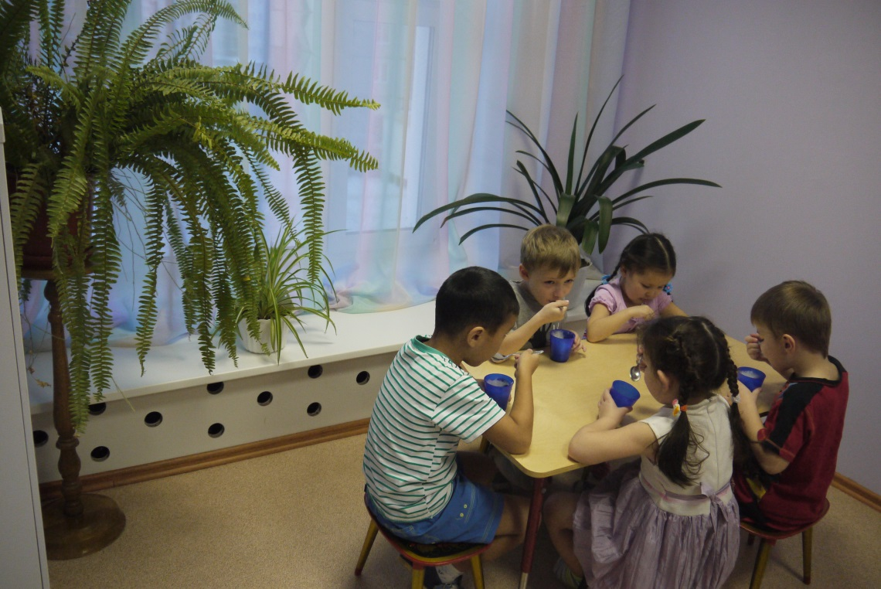
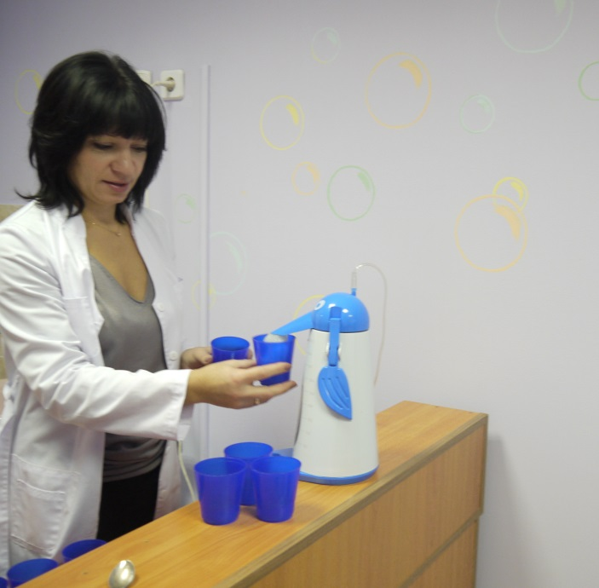
Кислородные коктейли – профилактика кислородного голодания организма

Slide 18
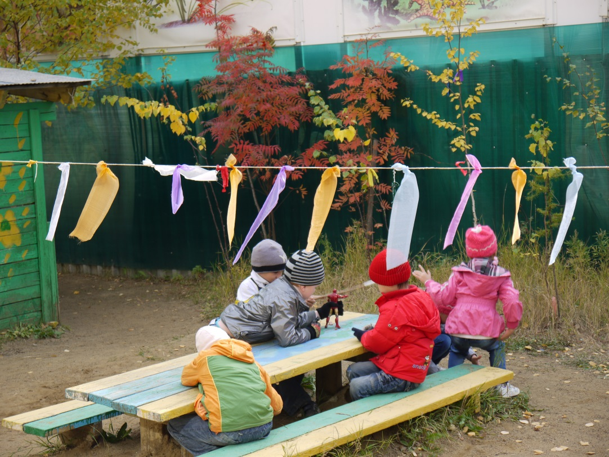
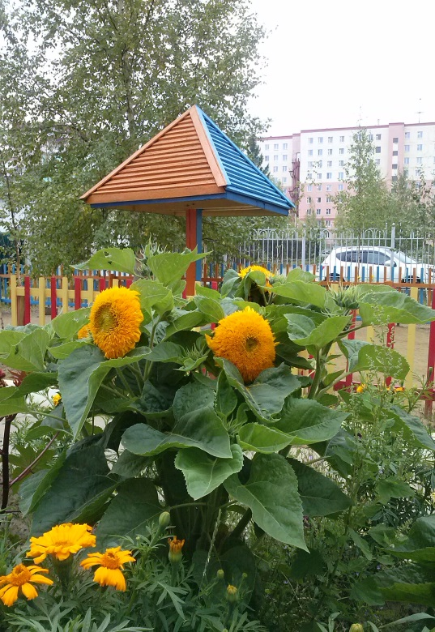
Одним из основных закаливающих мероприятий в детском саду являются ежедневные прогулки на свежем воздухе. Во время прогулок дети самостоятельно организуют игровую деятельность, под наблюдением воспитателей.
Большое внимание уделяется двигательной активности детей. Во время прогулок педагоги должны проводить мероприятия по организованной двигательной деятельности: занятия физкультурой, соревнования, развлечения.

Slide 19
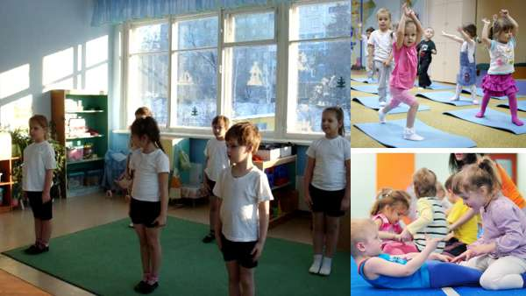

Slide 20

Сравнительный анализ работы физиомедсестры за 2020-2021 г.г.
Мероприятия | 2020 | 2021
Проведено физиотерапевтических процедур по назначению врача | - | -
Профилактика гиповитаминозов (поливитамины); всего детей | - | 187
Фитотерапия: травяные чаи, сборы для профилактики заболеваний МВС, ЖКТ, ЧБД, отвар ромашки для полоскания горла; всего детей | - | -
Профилактика дефицита йода (йодбаланс); всего детей | 159 | 142
Проведено ДЭНАС-терапии детям с логопедической патологией; всего детей | - | -
Проведено обертываний ОЛМ-одеялом; всего детей | - | -
Кислородные коктейли; всего детей | 176 | 100
Физиопроцедуры за текущие года не проводились, в связи с отсутствием физиомедсестры;
Профилактику гиповитаминоза произведется в начале 2021г.
Кислородный коктейль был выдан на старшие и подготовительные группы.
В связи с новой коронавирусной инфекцией сад был закрыт июль-август 2020г.

Slide 21
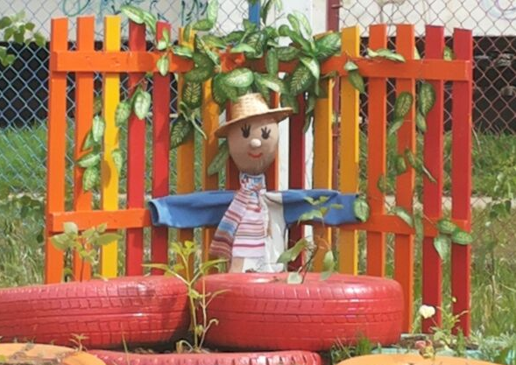
Важное значение в оздоровительной работе имеет просветительская деятельность. Работа с родителями, педагогами, детьми проводится по трем основным направлениям:
Разъяснение
Информирование
Обучение
В группах имеются папки-раскладки с различной информацией о профилактике нарушений здоровья. На онлайн-родительских собраниях максимально разъясняется суть проводимых оздоровительных мероприятий. Также родителей информируют о нормативно-правовой базе регулирующей работу медперсонала в детском саду. Проводятся обучающие мероприятия с родителями и педагогами по профилактике нарушений адаптации впервые поступивших в детский сад. Постоянно инструктируем персонал по профилактике респираторных, кишечных и других заболеваний, в период новой коронавирусной инфекции СОVID-19 усиленная профилактика, и соблюдение всех норм. Введен масочный режим в саду для персонала, родителей.
Отчёт по санитарно-просветительской работе д/с №52 за 2021 год
Инструктажи, родительские собрания. Беседы | Папки раскладки | Санбюллетени | Лекции | Количество информированных
200 | 25 | 35 | 24 | 325

Slide 22
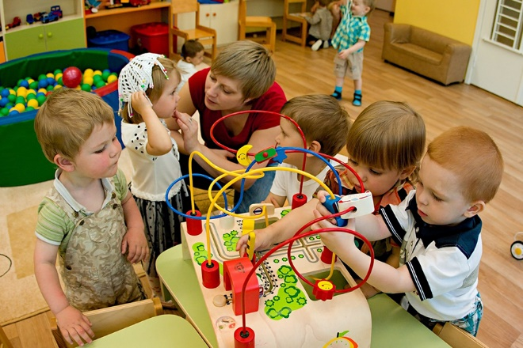

Slide 23
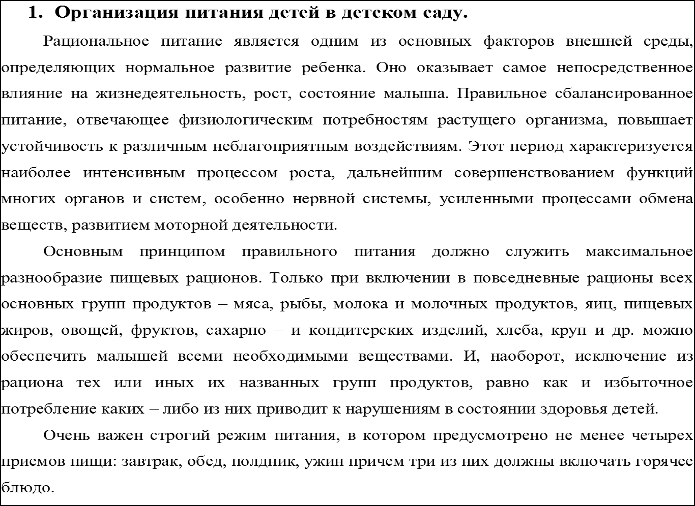

Slide 24
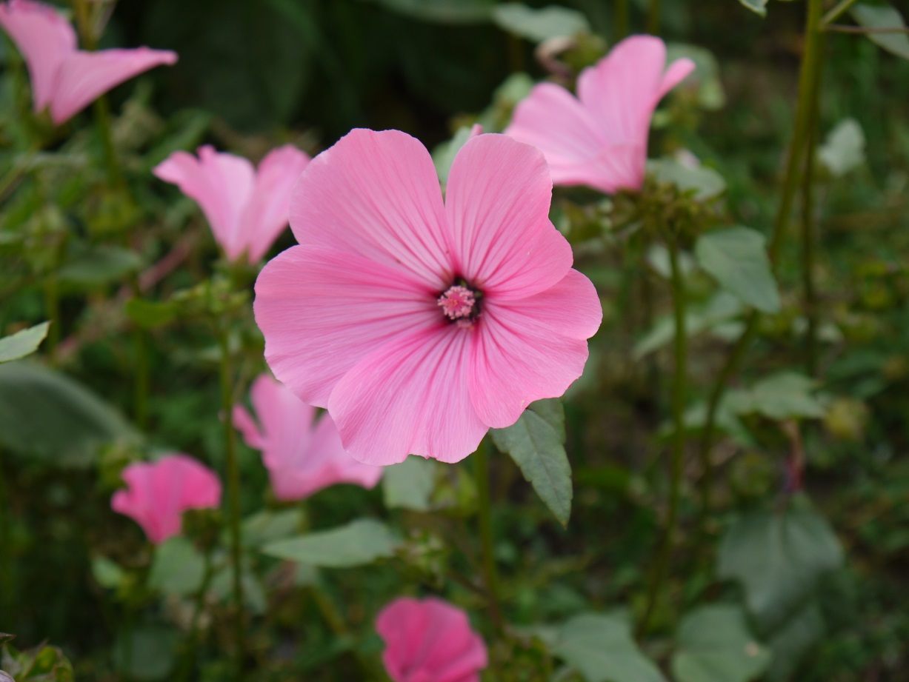
Отчет по калорийности за 2021 год д/с №52
 | Химический состав |  |  |  | АНАЛИЗ
Кварталы | Белки | Жиры | Углеводы | Ккал
I | 78 | 80 | 260 | 1996,2 | Норма
II | 73,8 | 80,1 | 272,3 | 2038,8 | Норма
III | 59 | 65 | 242,1 | 1756,3 | Норма
IV | 65,4 | 71,2 | 270,5 | 1980,8 | Норма
Средние показатели за год | 69,3 | 75,6 | 264,9 | 1997,7 | Норма

Slide 25
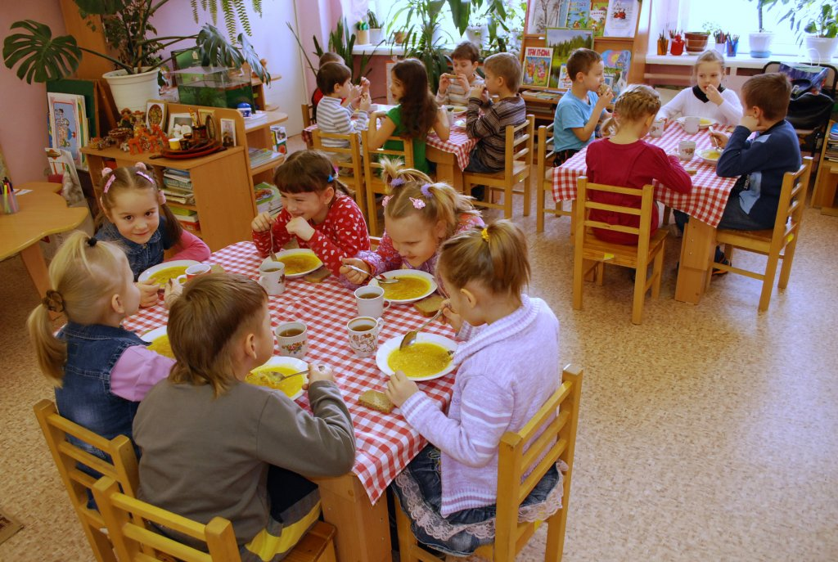

Slide 26
Выводы:
Правильная организация санитарно-гигиенического режима в детском саду, своевременная и эффективная работа по медицинскому обслуживанию детей, чёткая организация питания, физического воспитания, закаливания детей, санитарно-просветительная работа с родителями и персоналом, направленные на укрепление здоровья детей и снижение заболеваемости, дают положительные результаты:
1. Детей с ухудшением состояния здоровья в период адаптации нет.
2. Профилактическим осмотром охвачены высокий процент детей.
3. Ведется работа по снижению заболеваемости.
4. Проводится большая профилактическая работа.
5. Проводится санитарно-просветительская работа.
Проводятся профилактические дезинфекционные мероприятия, в связи со сложной эпидемиологической ситуацией в мире по COVIL 19.
В целом медицинское сопровождение д/с №52 в течение 2021г проводилось в полном объёме, не учитывая периоды приостановления детского сада на ремонт и закрытия на карантин групп по COVID-19.
Мы, как медицинская служба детского сада дружно стоим на страже здоровья воспитанников.
Спасибо за внимание!!!

Slide 27


